Slide 1
Veri İletişimi
5G ve Ötesine

Slide 2
Takımımız
Emircan Kirez
19011049
5G’nin Tarihçesi
Tuğçe Susam
19011909
5G Nedir
Ali Eren Mercan
19011045
5G ile İlişkili Alt Konseptler
Dilara Delen
19011088
Gelecekte 5G’nin Kullanım Alanları
Mehmet Fatih Önkol
19011102
5G’nin Dezavantajları

Slide 3
5G’ye Giriş
Hepimizin hayatında en sık kullandığı cihazlar hiç şüphesiz ki mobil telefonlarımız.
Günlük hayatın tüm ihtiyaçlarını mobil telefonlarla gideriyoruz.
Alışveriş, bankacılık işlemleri, mail, internetten araştırma yapma vb.
Mobil telefon teknolojileri de her geçen gün bir başka gelişme ile yenilenmeye ve değişmeye devam ediyor.

Slide 4
5G’nin Tarihçesi
1G
1970 - 1984
3G
1990 - 2002
5G
2016 - 2019
1
3
5
2
4
2G
1980 - 1999
4G
2000 - 2010

Slide 5
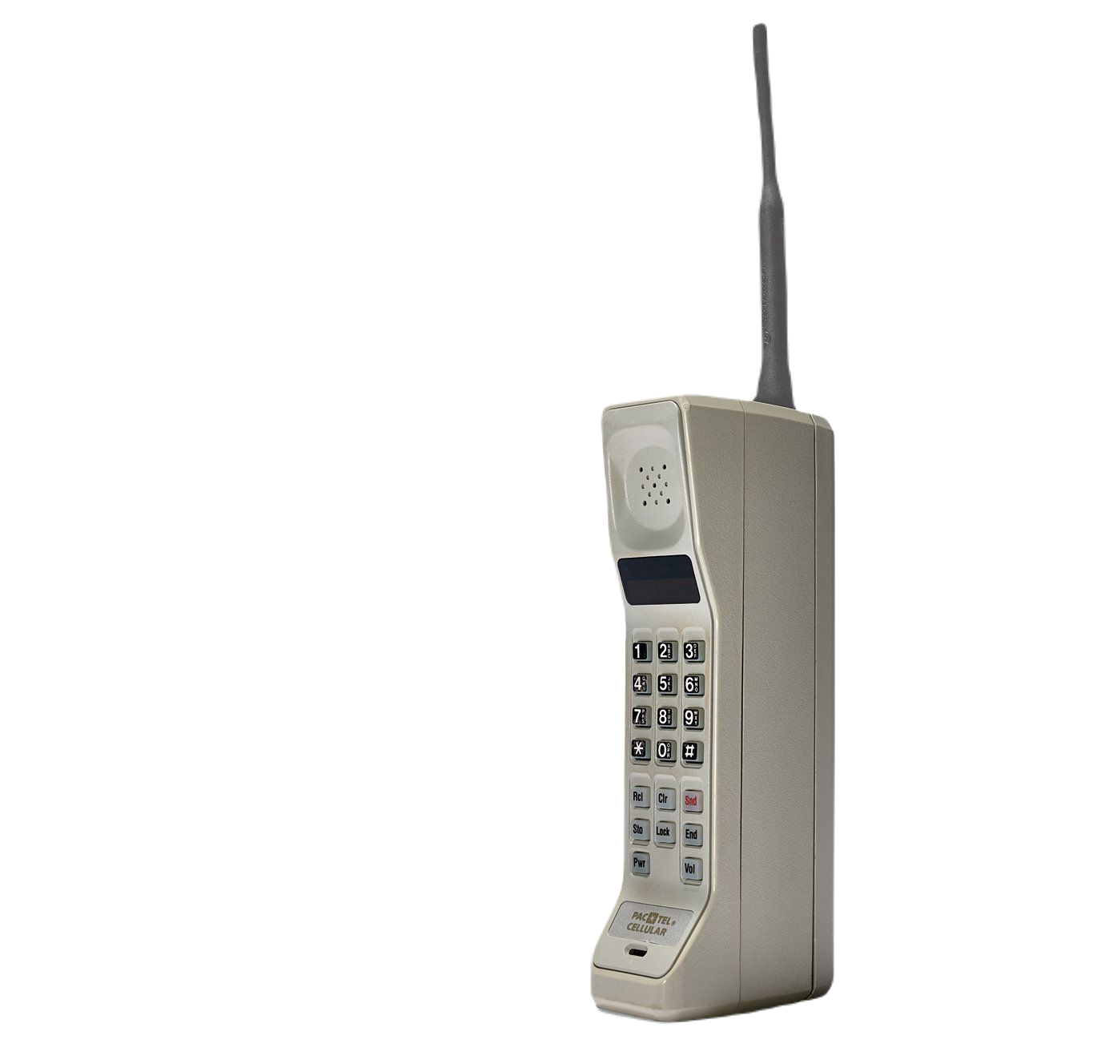
1G
Cep telefonu sistemlerinin ilki
Yalnızca ses taşıması için tasarlanmıştır.
Analog
2.4 kbps’ye kadar veri hızı
Multiplexing için FDMA (Frequency Division Multiple Access) kullanır.

Slide 6
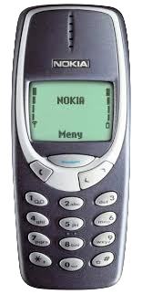
2G
Gerçek GSM sisteminin temeli
Dijital
SMS (Short Message Service)
MMS (Multimedia Messaging Service)
Sadece arayarak konuşmak değil, SMS ile de iletişime geçebilme olanağı sağlandı.

Slide 7
2G (Devamı)
64 kbps’ye kadar veri hızı
Bu teknolojinin içine GPRS ve EDGE teknolojilerinin girmesiyle ismi 2.5G, 2.75G olarak isimlendirilmiştir.
Veri hızı: GPRS -> 114 kbps, EDGE -> 385 kbps
Multiplexing için TDMA (Time Division Multiple Access) ve CDMA (Code Division Multiple Access) beraber kullanılır.

Slide 8
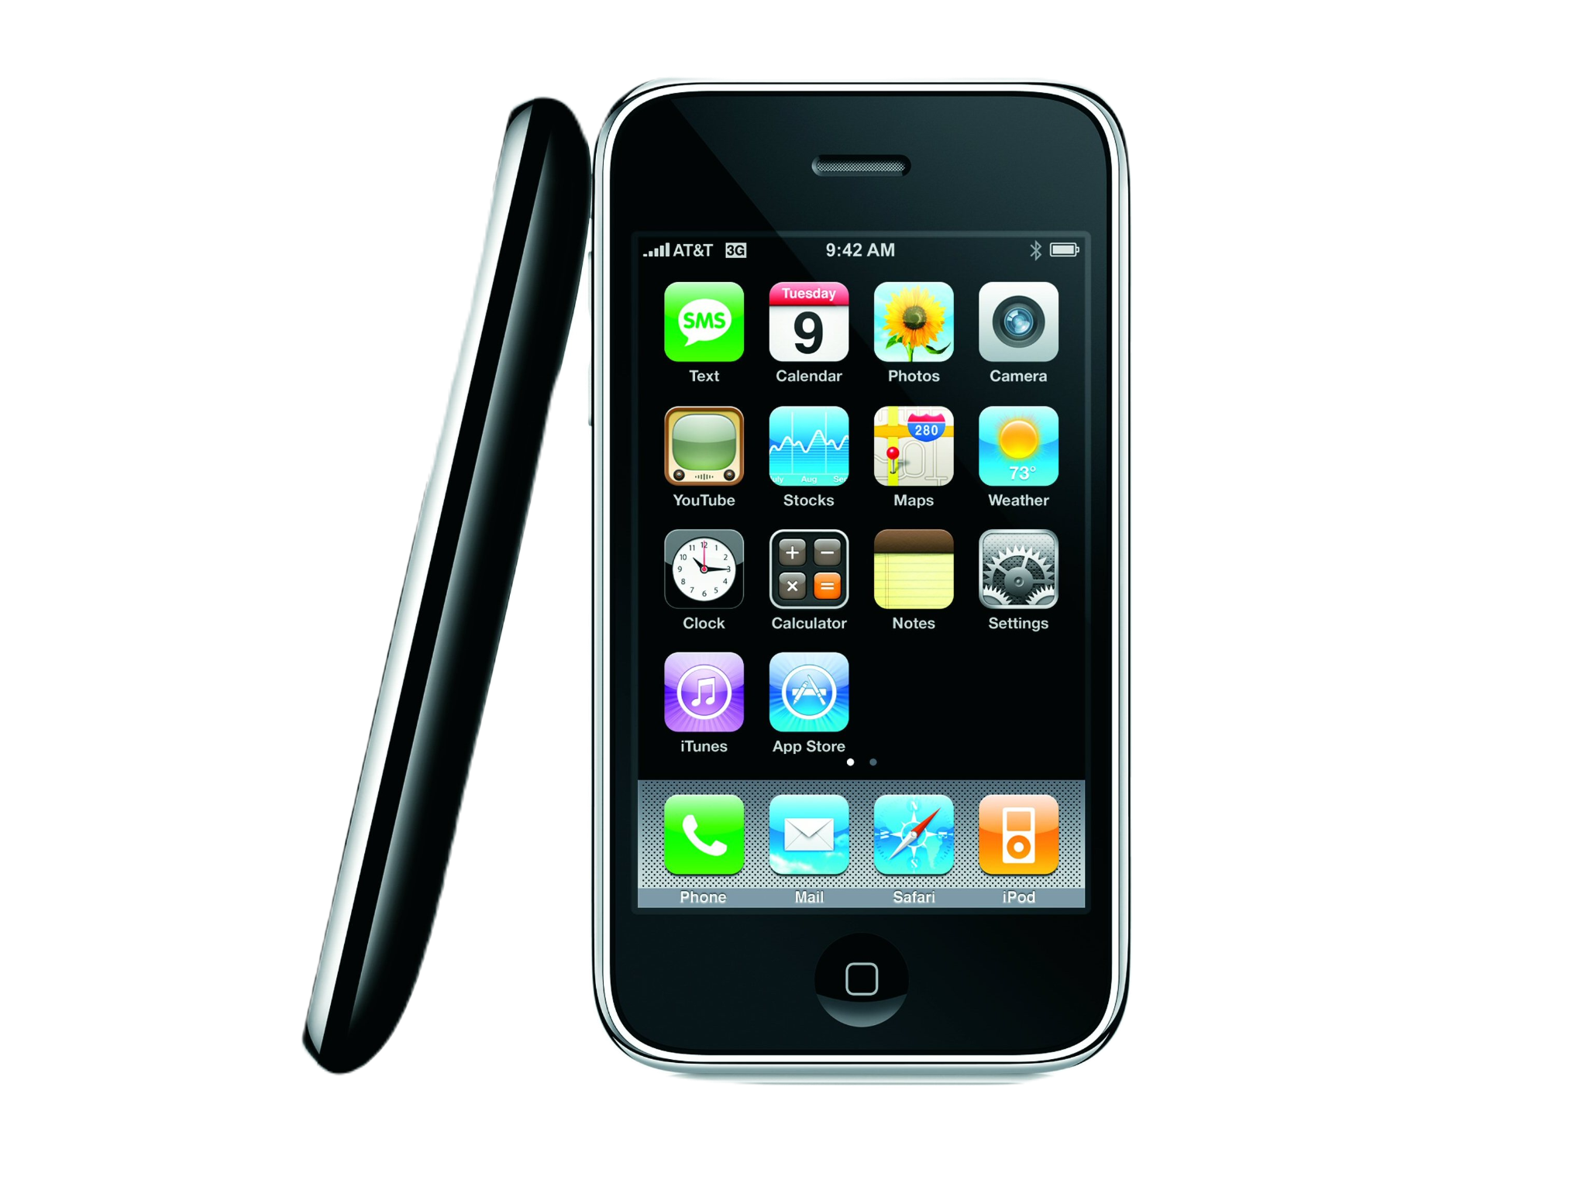
3G
Akıllı telefonların ilk örnekleri
İlk görüntülü konuşma imkanı
3G teknolojisi, eklenen HSPA (High Speed Packet Access) ile 3.5G olarak anılmaya başlanmış ve veri hızı 14 Mbps’ye kadar ulaşmıştır.

Slide 9
3G (Devamı)
HSPA + güncellemesi ile de veri hızı 168 Mbps’ye kadar yükselmiştir.
Packet Switching
Video konferans, e-posta, çevrimiçi alışveriş/bankacılık vb. işlemlerde üstün ses kalitesi ve iyi netlik sağlar.
Aslında 3G ile bugün çok sık kullandığımız kavramlar hayatımıza yavaş yavaş girmeye başlamıştır.

Slide 10

4G
100 Mbps bağlantı hızı.
Daha hızlı internet erişimi.
HD görüntülü konuşma.
Mobil cihazlarda multimedya içeriklerikleri takip edebilme.
3D mobil oyun.

Slide 11
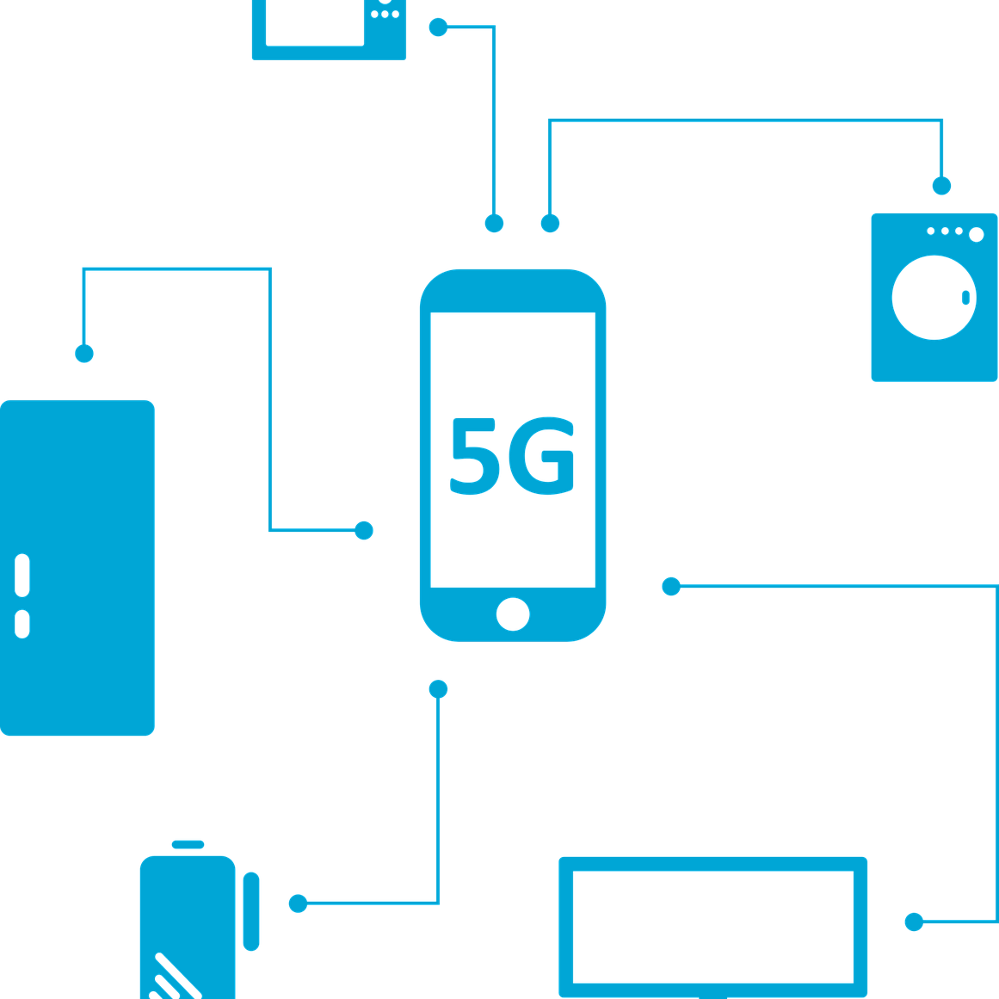
5G
Kasım 2016 ilk çıkışını yaptı.
Eski nesil ile arasındaki 3 temel fark;
Hız: 5-10 Gbps bağlantı hızı
Gecikme süresi:Birkaç milisaniye
Kapsama alanı kapasitesi: !!!

Slide 12
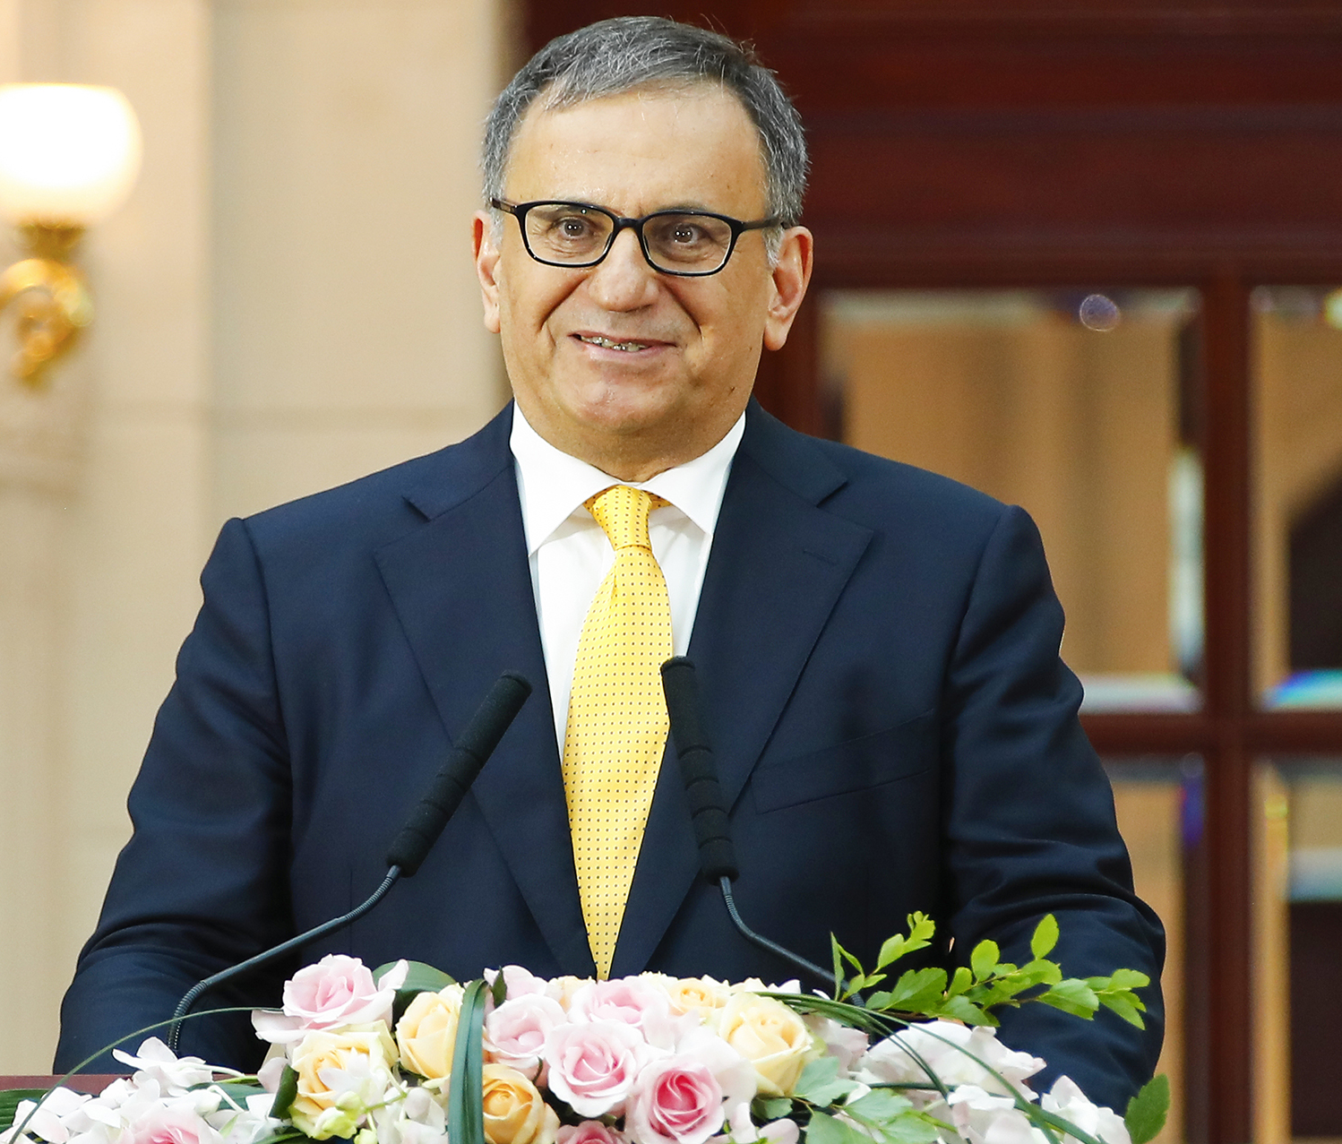
Polar Kodlama Yöntemi
Temmuz 2018
Prof. Erdal Arıkan
Hızdan dolayı oluşan gürültüyü engelleme

Slide 13


5G’nin Frekansları
5G 3 frekansa sahiptir;
Düşük Bant Frekansı
Orta Bant Frekansı
Yüksek Bant Frekansı

Slide 14
5G HARİTASI
FİNLANDİYA
KANADA
UK
ALMANYA
AVUSTURYA
ABD
BULARİSTAN
İSPANYA
İTALYA
G. KORE
JAPONYA
ÇİN
SUUDİ ARABİSTAN
BİRLEŞİK ARAP EMİRLİKLERİ
TAYVAN
FILİPİNLER
AVUSTRALYA

Slide 15
5G KAVRAMLARI
5G NR: (5G New Radio, 5G Yeni Radyo)
5G-AKA: (Authentication and Key Agreement, Doğrulama ve Anahtar Anlaşması)
5G-AN: (5G Access Network, 5G Erişim Şebekesi)
5GC: (5G Core Network, 5G Çekirdek Şebeke)
5G-EIR: (5G-Equipment Identity Register, 5G Ekipman Kimlik Kaydı)
5GS: (5G System, 5G Sistemi)
5QI: (5G Quality of Service Indicator, 5G Hizmet Kalitesi Göstergesi)
5G-GUTI: (5G Globally Unique Temporary Identifier, 5G Küresel Benzersiz Geçici Tanımlayıcı)
5G-S-TMSI: (5G S-Temporary Mobile Subscription Identifier, 5G S-Geçici Mobil Abonelik Tanımlayıcısı)

Slide 16
5G ve Alt Konseptleri
5G
Hüzme Yönlendirme
Çoklu Erişimli Uç Bilişim
Sabit Kablosuz Erişim
Artan Frekans Aralığı
Ağ Dilimleme

Slide 17
5G ile ilişkili Alt Konseptler
Hüzme Yönlendirme
-Aynı Sinyal Farklı Dalga
-Dijital veya Analog Sinyal Güçlendirme
Frekans Aralığı
-Bölgesel iyileştirmelere uygun
- FR-1 - 410MHz - 7.125GHz
- FR-2 - 24.25GHz - 52.5 GHz
Sabit Kablosuz Erişim ( FWA )
-5G’den önce hayatımıza giren bu kavram 5G sayesinde daha çok konuşacağımız bir kavram olmaktadır.
Ağ Dilimleme
-Farklı servisler farklı kalite politikalarına ihtiyaç duyar.
Çoklu Erişimli Uç Bilişim
-Sadece Gerekli Bilgiler Merkeze Gönderilir.
-Filtrelemeler, Veri Güvenliğine Katkı Sağlamaktadır.

Slide 18
RAN ve Çekirdek Şebeke Gelişmeleri
Sinyal Yapısı
Sinyalin referans yapısı, dilimlerin (slot) ayrı ayrı çözülebilmesini sağlamaktadır.
03
Sürekli Sinyaller
Kullanıcı ile sadece senkronizasyonu sağlayan sinyaller gönderilmektedir ve diğer tüm sürekli sinyaller kaldırılmıştır.
01
02
Çekirdek Şebeke Bileşenleri
Hepsi farklı bir ağ fonksiyonunu servis eder ve birbirlerinin servislerinden yararlanan bileşen ağı oluşmaktadır.

Slide 19
5G’nin Dezavantajları
Pil Sorunları
Yüksek Frekans
Kırsal Alanda Kullanım
Operatör Hedef Kitlesi
Kurulum Pahalılığı
Altyapı Adaptasyonu
Radyasyon Riski
Canlılar Üzerindeki Olumsuz Etkileri
İnsan Sağlığına Etkisi
EMR Etkilerinin Olumsuzluğu

Slide 20
1)Radyasyon Etkisi
Yüksek veri transferi yapılabilmesi için 5G baz istasyonlarının 4G'ye oranla daha sık döşenmesi gerekiyor.
Ortalama her 150 metrede bir güçlendirici antenlerle desteklenmesi gerekiyor.
Radyasyon ve yüksek frekans etkisi çoğu kurum ve üniversite araştırmacısı tarafından canlılara olumsuz etkisi olduğu sonucuna ulaşılmıştır.

Slide 21
2)İnsan Sağlığına Etkileri
Dünya Sağlık Örgütü ve ABD merkezli Ulusal Toksikoloji Programı (NTP) araştırmalarının sonucu 5G teknolojisinin direkt insan sağlığını etkileyen olumsuz yönleri olabileceği sonucuna ulaşılmıştır.
EMR(Electromagnetic Fields)’ye maruz kalan sıçanlarda beyin ve kalp tümörlerinin görülme sıklığının arttığını saptanmıştır.
Bazı çalışmalarda, bu dalga boyunun yüksek oranda hücre ölümünü indüklediği veya inhibe ettiği ve hücre proliferasyonunu arttırdığı(kanser) gösterilmiştir.
Olumsuzluklara rağmen 5G baz istasyonlarının insan sağlığı üzerindeki olumsuz etkilerine yaptırım yapma düzeyinde kanıya varmak için çalışmaların bilimsel yeterliliğinin eksik olduğu düşünülmektedir.

Slide 22
Diğer Dezavantajlar
Kurulum Pahalılığı
Kırsal Alanlarda Kullanım
Cihazların Pil Sorunları

Slide 23

Sonuç
5G baz istasyonlarının insan sağlığına olumsuz etki eden yönleri vardır.
Bazı araştırmacıların düşünceleri de kayde değer seviyede olumsuz etki yaratmadığı yönündedir.
Daha fazla bilimsel çalışmaya ihtiyaç duyulmaktadır.
Konuya Dall-E gibi yapay zekaların gözünden bakacak olursak;
Dezavantajlar olsa dahi geleceğin hangi ihtimalleri barındırdığı tahmin edilemez ve aralarında güzel olanlar da var.
Imagine a future where all people use 5G Technology-
Created By Dall-E

Slide 24
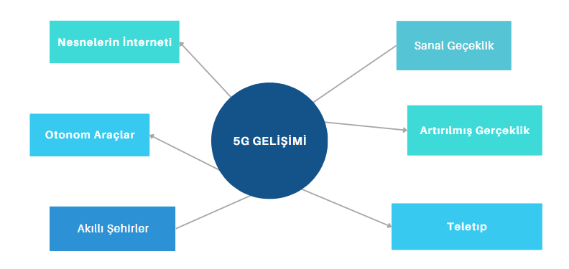
GELECEKTE 5G’NİN KATKI SAĞLAYACAĞI BAZI TEKNOLOJİ VE UYGULAMALAR

Slide 25
Nesnelerin İnterneti (IoT)
IoT Nedir?
Günlük hayatımızda sıklıkla kullandığımız nesnelerin, internet sayesinde diğer nesneler ile senkronize bir şekilde veri alışverişi yapabilmesini sağlayan bir teknolojidir.
Faydaları
Mevcut hizmetlerin iyileştirilmesi
Kaynakların daha etkin ve verimli bir şekilde kullanılması
Basit işlerin cihazlar tarafından yapılması ve bu sayede insan iş yükünün azalması
Kullanıldığı Bazı Teknoloji ve Uygulama Alanları
Otonom Cihaz Teknolojisi
Akıllı Şehirler Uygulaması
VR ve AR Teknolojileri
Teletıp

Slide 26
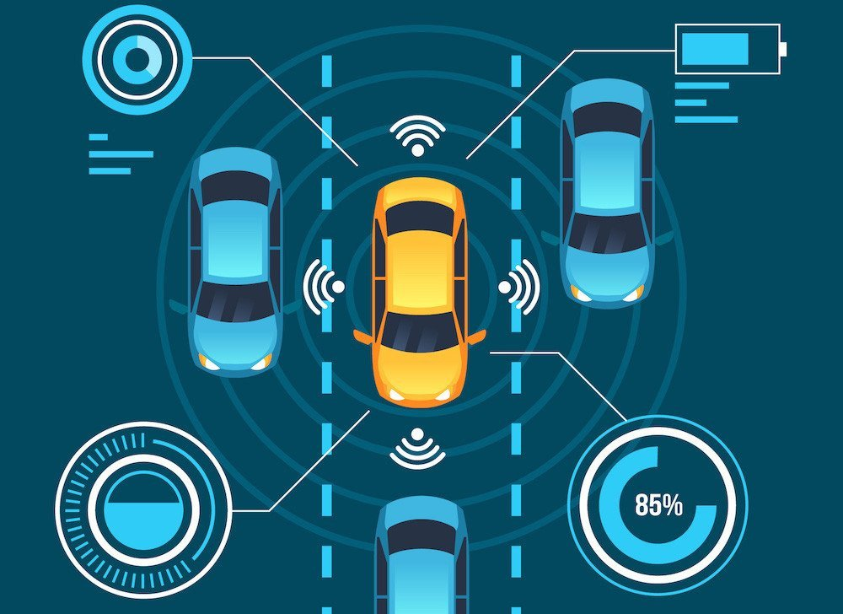
Otonom Araçlar
Bu teknoloji sürücüsüz hareket edebilen araçların kullanımını ve yaygınlaşmasını amaçlar.
5G'nin sunduğu kesintisiz ve düşük gecikmeli iletim sayesinde gelecekte ulaşım sektöründe yaygınlaşacağı öngörülüyor.
Faydaları
Yollar daha verimli kullanılacak
Yakıttan tasarruf edilecek
Trafik sorunları ve insan kaynaklı araç kazaları azalacak

Slide 27
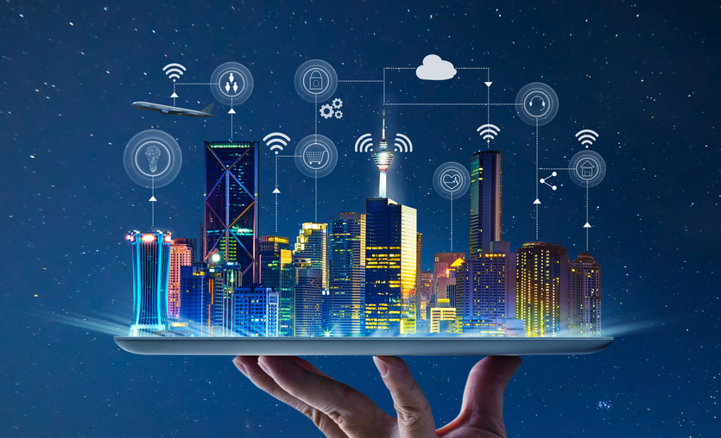
Akıllı Şehirler
5G teknolojisi, çeşitli cihaz ve sistemlerin birbirlerine bağlanıp iletişim kurabilmelerini sağlayıp şehirlerin daha sistemli, yaşanması kolay hale gelmesini ve bu sayede mevcut hizmetlerin verimliliğinin de artmasını sağlamak amacıyla kullanılabilir.
Faydaları
İnsanların ihtiyaç ve sorunlarına daha hızlı bir şekilde çözüm bulunabilecek.
Şehir hayatı kolaylaşacak.

Slide 28
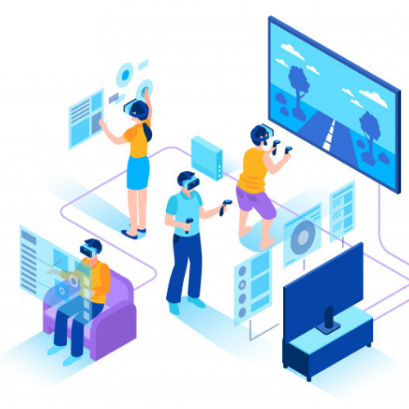
Sanal ve Artırılmış Gerçeklik
Bu alanlardaki gelişmeler için cihazların birbirlerine bağlanabilmesi ve internet hızı çok önemlidir.
5G teknolojisiyle birlikte sanal ve artırılmış gerçeklik uygulamalarının en çok kullanıldığı oyun, reklam vb. gibi sektörlerde önemli gelişmeler yaşanabileceği tahmin ediliyor.

Slide 29
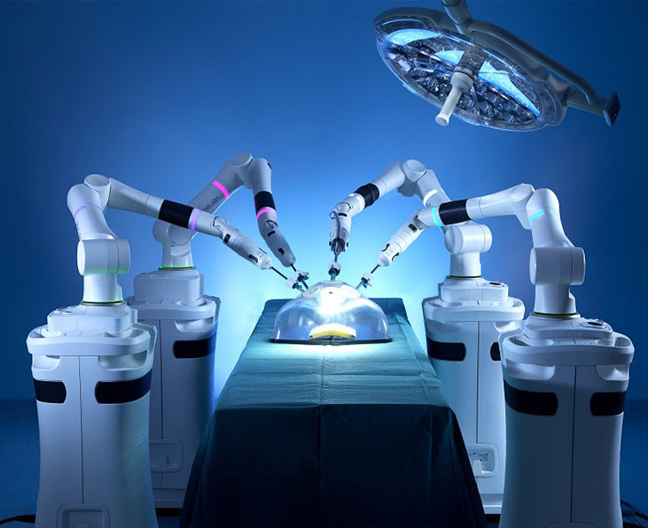
Teletıp
Hastalar doktorlarına muayene olmadan önce akıllı sağlık sistemleri kullanılarak sağlıklarıyla ilgili bilgi alabilecek.
5G’ye bağlı olarak, AR ve VR teknolojilerindeki gelişmeler sayesinde durumu kritik olan hastalara yapılacak tedavilerin daha etkin bir şekilde belirlenmesi için simülasyonlar kullanılacak.
Robotik cerrahinin gelişmesi ile ameliyatlar, cerrahların ameliyathaneye gitmesine gerek kalmadan dünyanın her yerinden yapılabilecek.

Slide 30
Bizi dinlediğiniz için teşekkür ederiz😊

